Slide 1
NÁZEV ŠKOLY: ZŠ NETVOŘICE, OKRES BENE3OV
AUTOR: PaedDR. Milena Holcnerová
TEMA: VEGETABLE
NÁZEV:VY_22_INOVACE_10_AJ3,4
ČÍSLO PROJEKTU: OPVK 1.4

Slide 2
Anotace
Materiál je určen pro výuku anglického jazyka v 3. a 4. ročníku ZŠ.
Obsahuje obrázky se slovní zásobou významového okruhu Zelenina
Žáci si osvojují a procvičují slovní zásobu
Na závěr prohlédnou a snaží se zapamatovat paměťovou mapu
Využijeme znalost abecedy a čísel / a1,b3../

Slide 3
Vegetable
FLASHCARDS

Slide 4

carrot
carrot

Slide 5
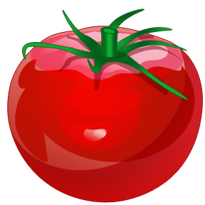
tomato
tomato

Slide 6
potatoes
potatoes

Slide 7
cucumber
cucumber

Slide 8
onion
onion

Slide 9
beans
beans

Slide 10
peas
peas

Slide 11
garlic
garlic

Slide 12
cabbage
cabbage

Slide 13
1
2
3
A
B
C

Slide 14
Použité zdroje:
http://office.Microsoft. com

